Slide 1
序 言
一. 随机现象及其统计规律
现 象
确定性(必然)现象
非确定性现象
确定性(必然)现象的特点：可事前预言
非确定性现象的特点：不可事前预言
非确定性现象出现的原因？
微小变化因素的综合影响

Slide 2
序 言
在非确定性现象中有一类很重要的现象：有多种可能结果发生，事前人们不能预言将出现什么结果，但大量重复观察时，所得到的结果却呈现某种规律。
这种现象称为随机现象 ，其规律称为统计规律性.
抛硬币试验
炮弹发射试验
在表面上是偶然性在起作用的地方，这种偶然性始终是受内部的隐蔽着的规律支配的，而问题只是在于发现这些规律。－ 恩格斯

Slide 3
序 言
概率论与数理统计
－ 研究随机现象的统计规律性的一门数学学科。
我们生活在一个可确定的概率世界里，生命和物质在这个世界里沿时间方向不断演化。
I . Prigogine

Slide 4

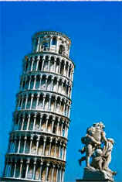

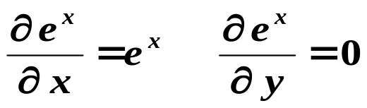
例1： 比萨斜塔 试验
例2：碳 的燃烧
例3：果树 的生长
例4：数学 计算
1+1=2
确定性现象的特点:可事前预言

Slide 5
早期的科学研究（如 天文.地理.物理.化学.生物…）就是研究确定性现象的规律。
所借助的数学工具有：微积分.几何.代数.微分方程…


Slide 6



例1：抛硬币试验
（抛一枚硬币一次判断出现的结果）
例2：炮弹发射试验
（判断落地点距目标的距离）
例3：天气预报
（明天是否会下雨）
例4：地球的未来
（1万年后地球会是什么样子）
非确定性现象 的特点：
不可事前预言


Slide 7

例1：抛硬币试验
虽然我们不知道每次抛掷会出现哪种结果，但我们重复进行多次抛掷时，就会发现出现正面与反面的比总是近似 1：1
根据各个国家各个时期的人口统计资料，新生婴儿中男婴和女婴的比例大约总是1：1
这一结果在我国古代很早的时候就已经知道了。

Slide 8
例2：炮弹发射试验

Slide 9
并不是所有的非确定现象都是随机现象！
例1：抛硬币试验
（抛一枚硬币一次判断出现的结果）
例2：炮弹发射试验
（判断落地点距目标的距离）
例3：天气预报
（明天是否会下雨）
例4：地球的未来
（1万年后地球会是什么样子）


